Slide 1
Mobning gentænkt
V/ Helle Rabøl Hansen. Cand. Jur. og adjunkt. Århus Universitet. Institut for Uddannelse og Pædagogik /eXbus, exploring bullying in schools,
Notes:
Fokusere i dag på vidensdelen…hvad man kan gøre…skal vi udvikle sammen i den næste stykke tid…….kondenseret udgave af 8 års forskning….17 års arbejde med mobning

Slide 2
Hvorfor gentænkt?
Mobbeforskning er ungt
Ny forskning udfordrer vanetænkning om mobning
Vi har flyttet blikket fra enkeltpersoner til personer i grupper.

Slide 3
Jeg bliver mobbet fordi jeg er tyk, rødhåret og bærer briller

Slide 4
Mobning forklares ofte som…
Et møde mellem den aggressive udøver og den svage modtager

Slide 5
Praksis udfordrer den gængse mobbeforståelse
Hvordan forklares den højst forskellige mobbefrekvens fra klasse til klasse?
Tykke Lukas og tykke Lukas
Den synlige/usynlige mobning

Slide 6
Så begyndte vi forfra…..

Slide 7
Konsekvenser af mobning
Statistiske sammenhænge mellem: Elever der svarer ja til, at de bliver mobbet har gennemsnitlig en høj score på
Sygedage
Symptomatiske lidelser
Livslede
Når vi korrigerer denne gruppe for andre sammenhænge – er mobning det gennemgående kendetegn.

Slide 8
Oversete konsekvenser?
Den kollektive konsekvens:
På den korte bane: medlidenhedsstopper (Drengen og flagstangen)
På den lange bane. Udstødelse som livsstil?
Vrede……

Slide 9
Mads
25 år
Sociologistuderende på KU
Mads synes, han har et godt liv i dag. Mange venner, succes hos pigerne og et vellykket studieliv.

Slide 10
http://rummelighed.org/jeg-synes-ikke-jeg-er-en-vred-person-mobning-011-film-indlaeg-3-gymnasiet/

Slide 11
Mads

Slide 12
Mobningens drivkraft
Skabes der et sammenhold i dem og os mekanismen?
Er mobning noget klassen efterhånden kan være sammen om? En social orden med sin egen logik?

Slide 13
http://rummelighed.org/vanten-er-kastet-mobning-015-film-indlaeg-7-gymnasiet/

Slide 14
Mads
Fra et 3. mands perspektiv hånd i hånd med vanetænkning om mobning:
”Han holder sig for sig selv”
”Han trækker sig fra fællesskabet”
”Han byder ikke ind med noget” (Hansen 2011)

Slide 15
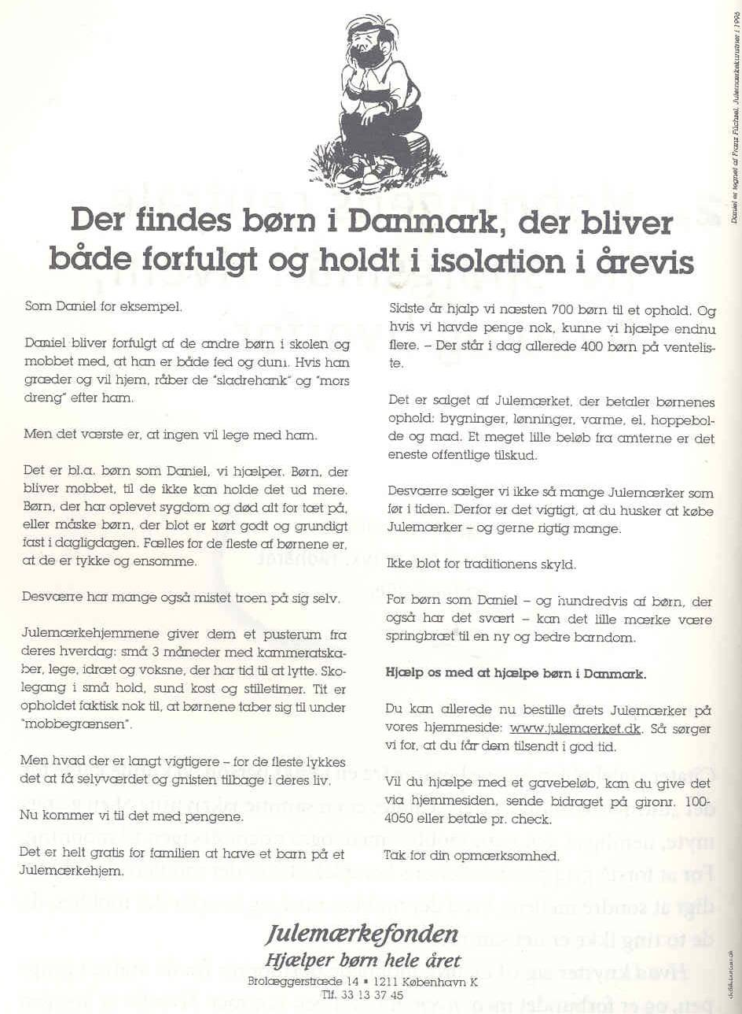
”Daniel bliver forfulgt af
de andre børn i skolen
og mobbet med, at han
både er fed og dum.”
”Fælles for de fleste af
børnene er, at de er
tykke og ensomme.”
”Det er bl.a. børn som
Daniel, vi hjælper.”
”Tit er opholdet faktisk
nok til, at de taber sig til
under ”mobbegrænsen”(!)

Slide 16
Forældre -”jamen”
”Der går en meget vanskelig dreng i klassen”
”Han har vist en ADHD”
”Hendes forældre er lige blevet skilt”
”Hun er fra de sorte huse”
”Hans var er sååå mærkelig”

Slide 17
Vestegnsundersøgelsen 1
  Elevens selvsyn
  Elevens forhold til dine forældre
  Elevens skolegang som sådan
  Elevens beskrivelse af klassen

Slide 18
Jo mere negativt elever i en klasse beskriver klassens liv, jo mere mobning rapporteres der. (Hansen, Henningsen & Kofoed 2012)

Slide 19
Vestegnsundersøgelsen 2
”Bermudatrekanten”
Når der rapporteres meget mobning, rapporteres der også….

Slide 20
Vestegnsundersøgelsen 2
”Bermudatrekanten”
Ensomhed
Skolelede
”Bange for…”

Slide 21
Mobning gentænkt
Mobning er et udstødelsesfællesskab….. Der især rammer klasser, som ikke kan finde ud af at skabe sammenhold om det at gå i klasser sammen.
Mobning giver ofte et stærkt vi hos dem der mobber….

Slide 22

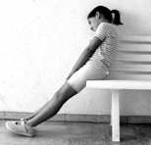

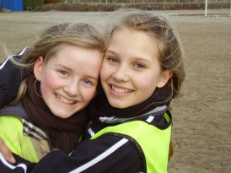
Mobbeland for piger
Dron-
ning
Mobbe-
ofre
Satellitpiger
Hof-
damer

Slide 23
Klasser uden mobning
Højt toleranceniveau
Diversitet er spændende
Sammenhold om skolegang
At være en skolekammerat er en værdi
Positive relationer til lærerne
Dynamisk forældresamarbejde ******

Slide 24
Forældre i flok
Som negativ kraft
Som positiv kraft
For kulturen i klassen

Slide 25
De fem forældreråd
Opfordre og opmuntre til lege/aktivitetsaftaler på kryds og tværs i klassen.
Opfordre dit barn til at blande sig, når andre krænkes.
Tal ikke negativt om dine børns kammerater.
Indfør social fødselsdagspolitik
Mød frustrerede forældre åbent og lyttende

Slide 26
(Parentesmetoden)
Et interventionsgreb til lærere og pædagoger.
Træner ”mindset” til at gå nye veje.
Indsatsen retter sig mod klassens vi...

